Slide 1
Анализ работы отдела кадров для студентов
Выполнил студент 4 курса
группы 14.1-120
Сафин К.Д.

Slide 2
Общее описание подразделения и выбранного процесса.
Сотрудники отдела кадров для студентов ведут всю кадровую документацию, связанную с обучающимися:
Оформляют приказы о зачислении, переводе, отчислении.
Контролируют наличие необходимых документов
Архивариус или документовед
Отвечает за хранение личных дел выпускников и отчисленных студентов.
Уничтожает дела по истечении сроков хранения (обычно 75 лет).

Slide 3
Какие документы входят в личное дело студента?
Заявление о поступлении.
Копия паспорта и документов об образовании (аттестат, диплом).
Фотографии.
Приказ о зачислении.
Договор на обучение (для платников).
Академические справки (при переводе).
Медицинская справка (форма 086/у).
Другие документы (например, согласие на обработку персональных данных).

Slide 4
ПАСПОРТ ПРОЕКТА «Оптимизация документооборота»
ОБЩАЯ
ИНФОРМАЦИЯ
Наименование образовательной организации: ФГАОУ ВО КФУ
Адрес: Республика Татарстан, г. Казань, ул. Бутлерова , 4
Границы процесса:
Дата начала проекта: 05.04.2025
Дата окончания проекта: 05.04.2026
ОБОСНОВАНИЕ ВЫБОРА ПРОЦЕССА
Низкая удовлетворенность потребителей (студентов) сроками обработки заявлений.
Большие временные потери при логистике: рассмотрение заявлений , оформление приказа и передача тестовых документов в бумажном формате (от 3 до 30 дней).
Расширение цифровых технологий документооборота.
ЦЕЛИ
ПРОЕКТА
Внедрение новых возможностей современных технологий для оптимизации процессов документооборота.
ЭФФЕКТЫ
ПРОЕКТА
Сокращение материальных затрат на приобретение бумаги и тонера.
Сокращение временных затрат при работе с документами и приказами (до 3х рабочих дней).
Повышение удовлетворенности потребителей (студентов) сроками обработки заявлений.
Notes:
4

Slide 5
DMAIC
DMAIC – это подход, используемый в управлении производством. Он позволяет последовательно решать проблемы и совершенствовать бизнес-процессы с помощью статистики и данных. Причем эта самая последовательность основывается на строго определенных этапах.

Slide 6
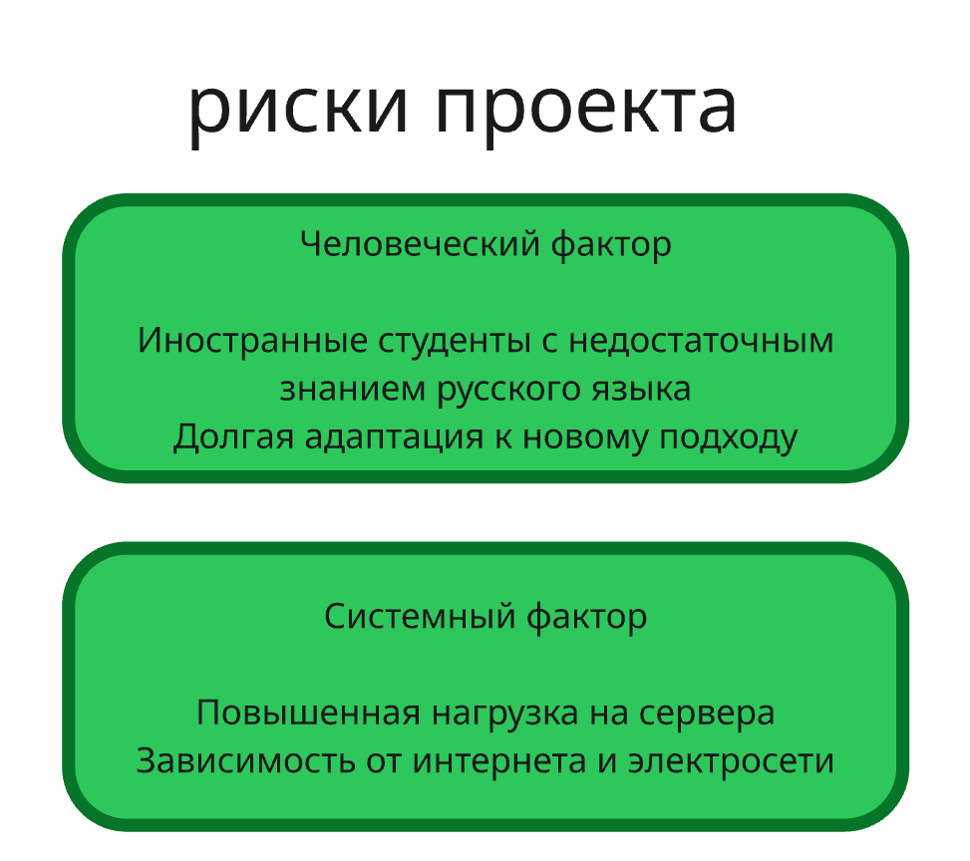
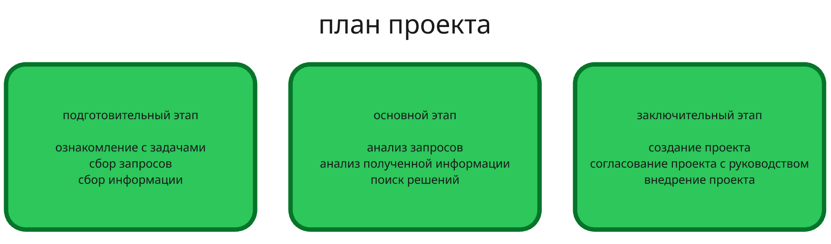
D – (define) определение
Студенты и сотрудники хотят чтобы процесс документооборота был быстрее
Ожидаемая выгода выражается в упрощении и ускорении документооборота

Slide 7
M – (measure) измерение
Проведение гемба.
Рассказ и описание процессов на гемба.
Составление план-схемы процесса.
Составление диаграммы Исикавы.

Slide 8
Рассказ и описание процессов на гемба
На проведение гемба в отделе кадров КФУ было отведено 6 часов.
Во время проведения были получены данные о процессах, проходящих в отделе кадров, и времени затраченном на выполнение данных процессов. Данная информация была структурирована в формате Googl-таблицы.

Slide 9
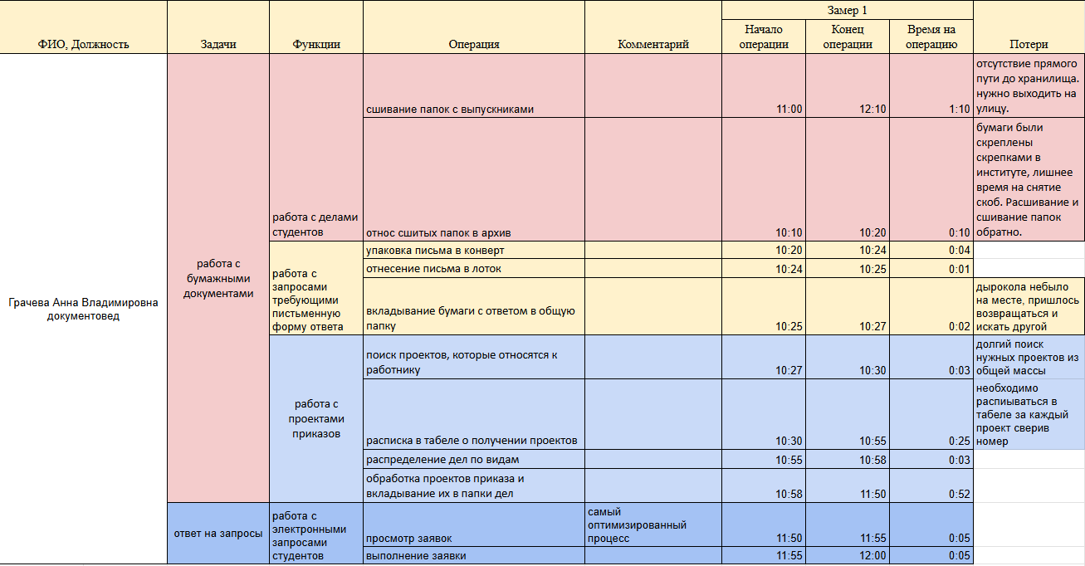
Результаты гемба
Скрин гемба

Slide 10
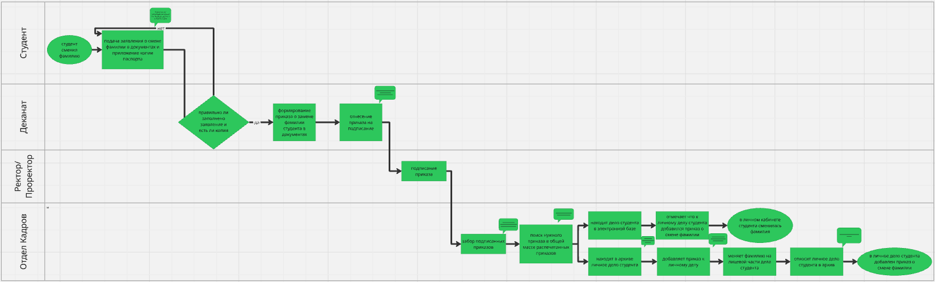
План-схема процесса (общая)

Slide 11
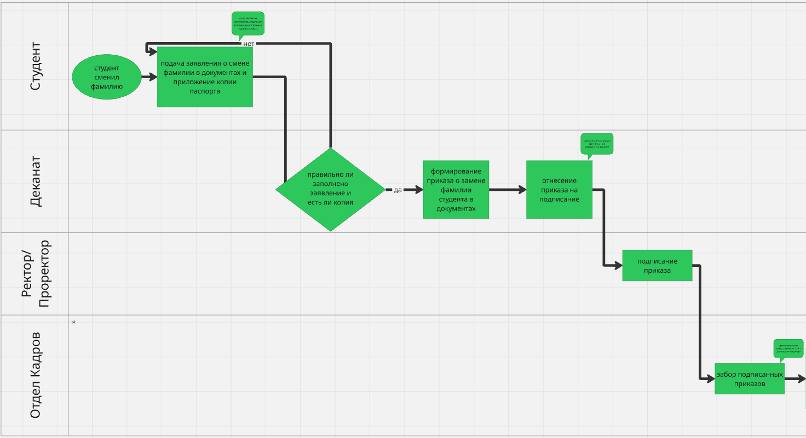
План-схема процесса (ч.1)

Slide 12
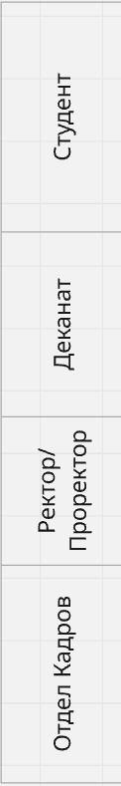
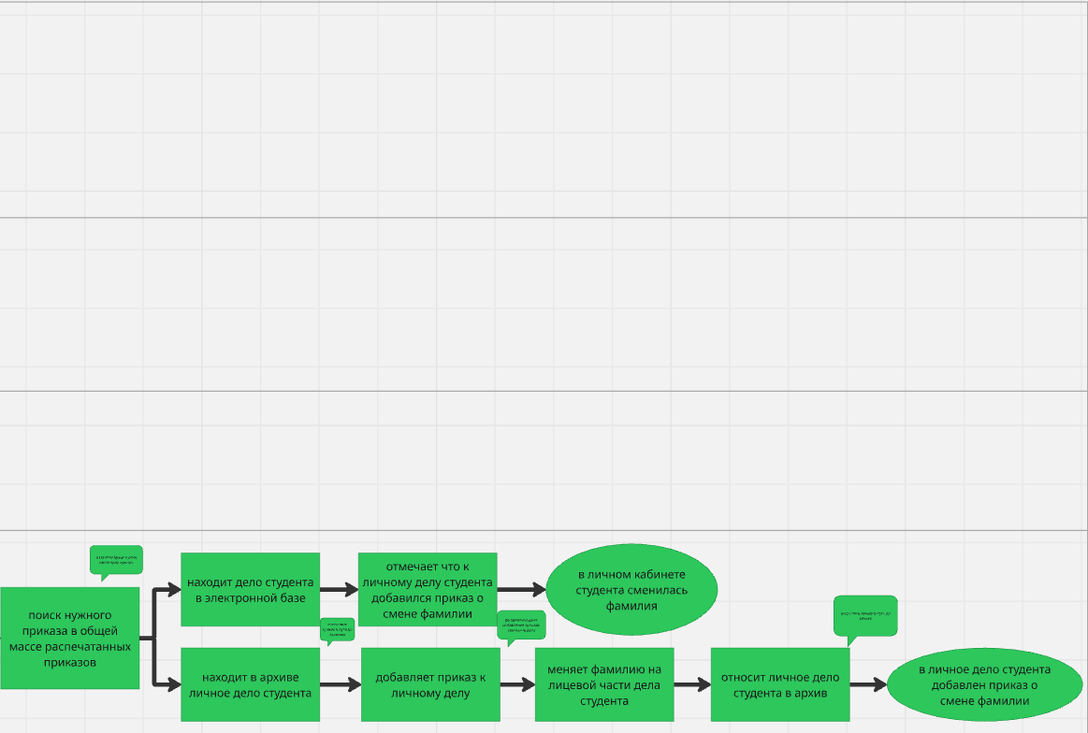
План-схема процесса (ч.2)

Slide 13
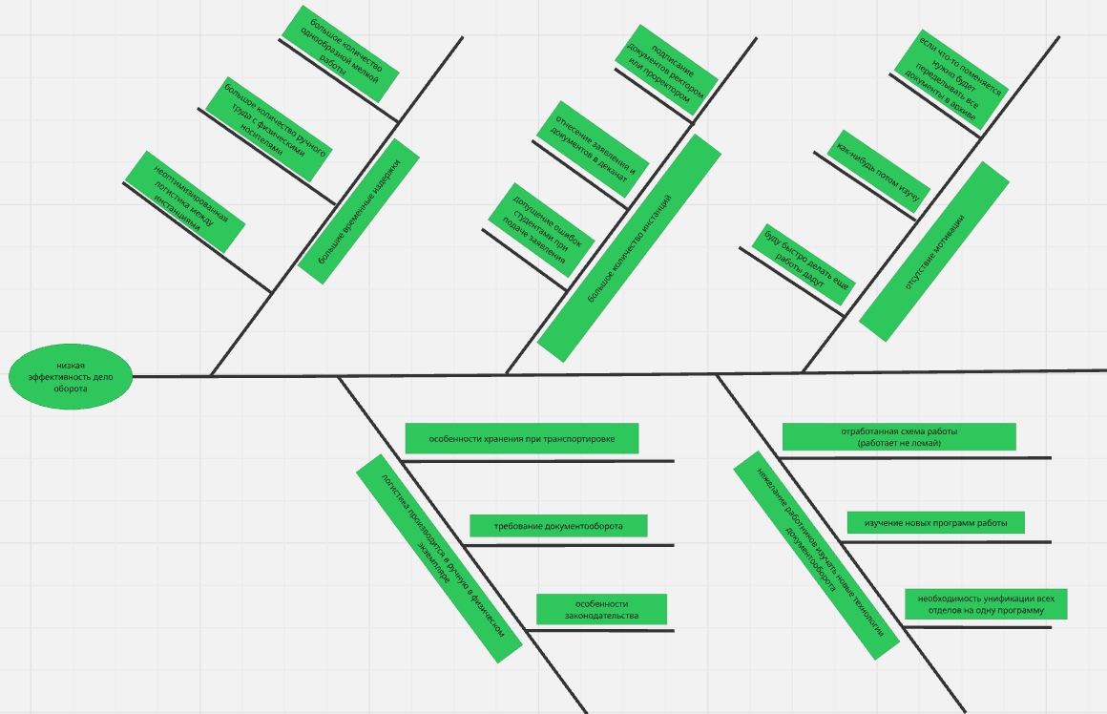
Диаграмма Исикавы

Slide 14
A – (analyze) анализ
Составление «5 почему».
Нахождение проблем.
Выявление критических проблем.
Нахождение решений этих проблем.
Выбор решения наиболее подходящего под наши запросы.

Slide 15
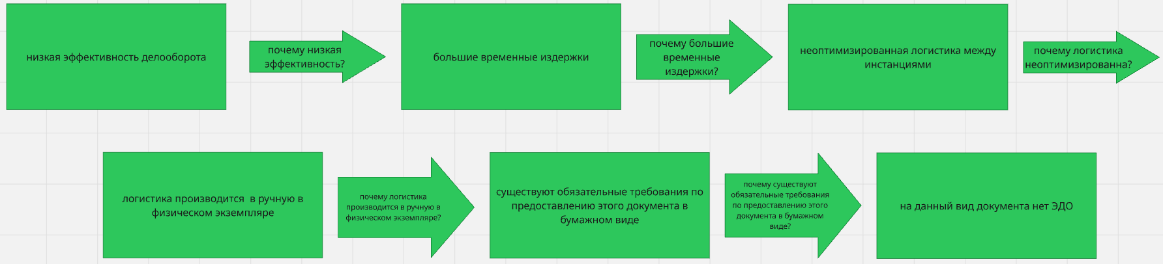
«5 почему»

Slide 16
ВЫЯВЛЕННЫЕ ПОТЕРИ/ПРОБЛЕМЫ
Студент может неправильно заполнить заявление или не предоставить копии паспорта.
Деканат относит приказ на подписание к ректору или проректору, а после подписания забирает и относит в отдел кадров.
Транспортировка приказа производится вручную.
В отдел кадров приносят кипу бумаг которую работники разбирают между собой по институтам за которыми они закреплены.
Каждый раз личное дело студента приходится расшивать и сшивать.
Чтобы отнести или забрать личное дело студента из архива нужно выходить на улицу.

Slide 17
Проблемы | Первопричины | Решения | Вклад в достижение цели
Студент может неправильно заполнить заявление или не предоставить копии паспорта | Человеческий фактор | Создать отдельный раздел с электронной подачей заявлений по форме | Минимизация человеческого фактора. Экономия бумаги.
Деканат относит приказ на подписание к ректору или проректору, а после подписания забирает и относит в отдел кадров | Формальность | Оформление доверенности подписи /электронной подписи на руководителя отдела кадров | Снижение нагрузки на ректора / проректора, ускорение процесса за счет исключения инстанции и необходимости ожидания
Транспортировка приказа производится вручную | Устоявшие способы транспортировки документов | Внедрение электронного документооборота | Независимость от погодных условий и времени
В отдел кадров приносят кипу бумаг которую работники разбирают между собой по институтам за которыми они закреплены | Большое количество документов и приказов на бумаге которые приносят в отдел кадров из разных институтов | Внедрение электронного документооборота | Ускорение процесса за счет электронного поиска в единой базе и автоматического распределения
Каждый раз личное дело студента приходится расшивать и сшивать | Устоявшееся мнение о способах хранения документов | Вшивание одного файла | Отсутствие необходимости расшивания и сшивания
Чтобы отнести или забрать личное дело студента из архива нужно выходить на улицу | Отсутствие прямого доступа к архиву | Обеспечение прямого доступа к архиву | Независимость от погодных условий, снижение времени на забор документов из архива

Slide 18
Временные затраты
По статистике 1 % студентов меняет фамилию за год.
В КФУ на 2025 год учатся 37 552 студентов.
Следовательно за год ФИО сменит 376 студентов.
Время на оформление приказа
Подготовка документа: 20-30 минут.
Ожидание подписи ректора: ненормированное. В идеале – 1-2 часа.
Транспортировка
До проректора: 10 минут
До отдела кадров: 20 минут
Время на работу с архивом
Внесение изменений: 30-60 минут.
Итого: в идеале – 3 часа.
Если ректор занят, процесс может растянуться на более длительный срок, вплоть до нескольких дней.

Slide 19
Ценное/неценное время
1) подача студентом заявления (5 минут)
2) ожидание проверки заявления и начала формирования приказа (1 час)
3) проверка заявления и формирование приказа (5 минут)
4) транспортировка документов и ожидание ректора/проректора (2 часа)
5) подписание документа (1 минута)
6) отнесение документа в отдел кадров (20 минут)
7) работа с документами в отделе кадров (20 минут)
ИТОГО: 3 часа 51 минута (291 минута)
Соотношение полезного/неполезного времени: 31/260

Slide 20
Трудозатраты по процесс

Slide 21
Выявление проблемных мест

Slide 22
Выявление проблемных мест

Slide 23
Описание инициативы и способы реализации
Инициатива :
Оптимизация процесса документооборота связанного со сменой ФИО студента
Способы реализации:
Оформление доверенности подписи/электронной подписи по работе с документами связанными с сменой ФИО студента на руководителя отдела кадров.
Разработка раздела по подаче заявлений в личном кабинете в виде заполнения электронной формы в рамках предмета студентов ИТИС.

Slide 24
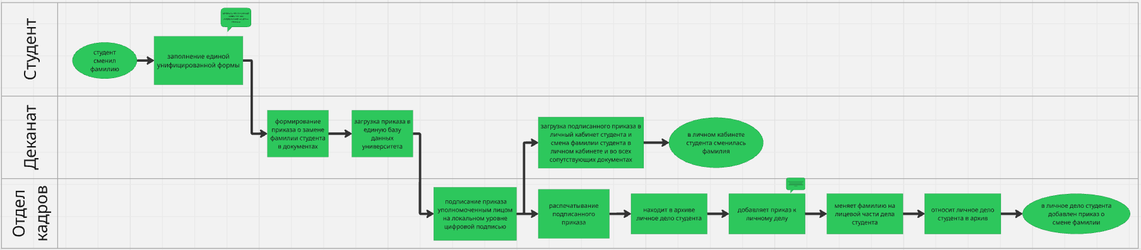
I – (improve) совершенствование
Новая план-схема процесса (общая)

Slide 25
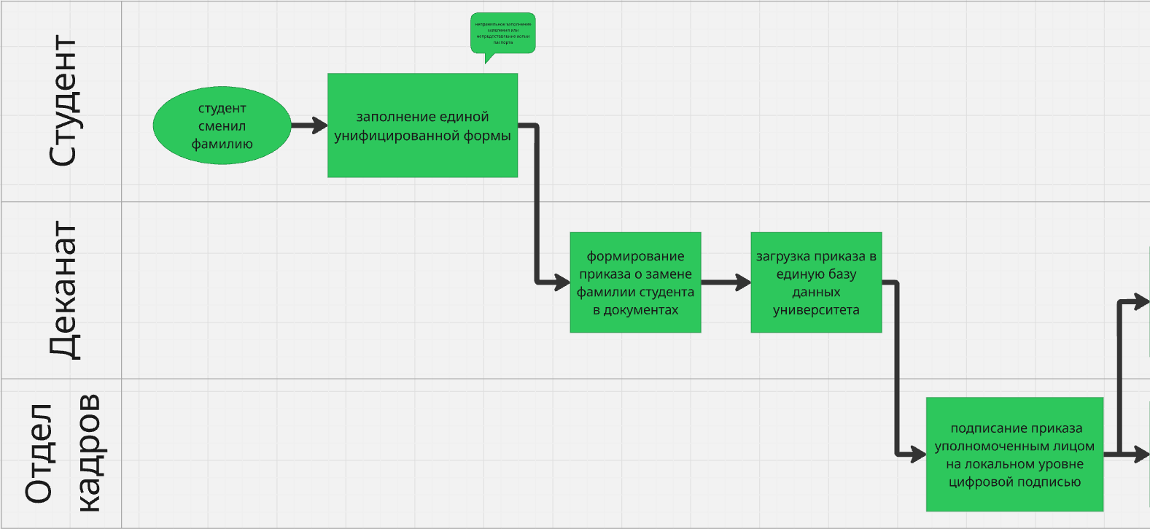
Новая план-схема (ч.1)

Slide 26
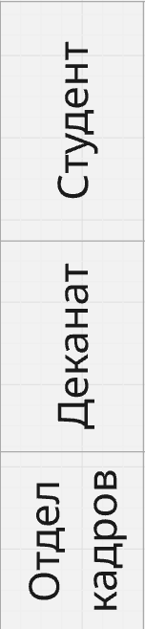
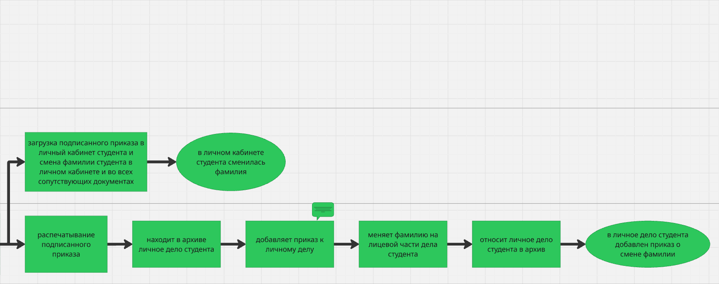
Новая план-схема (ч.2)

Slide 27
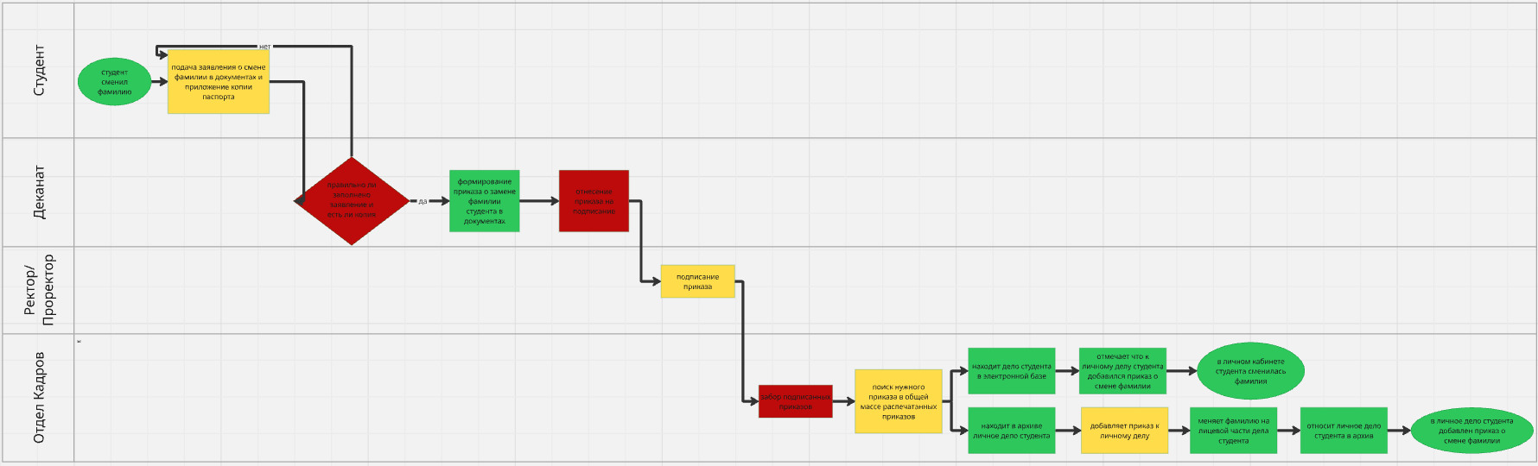
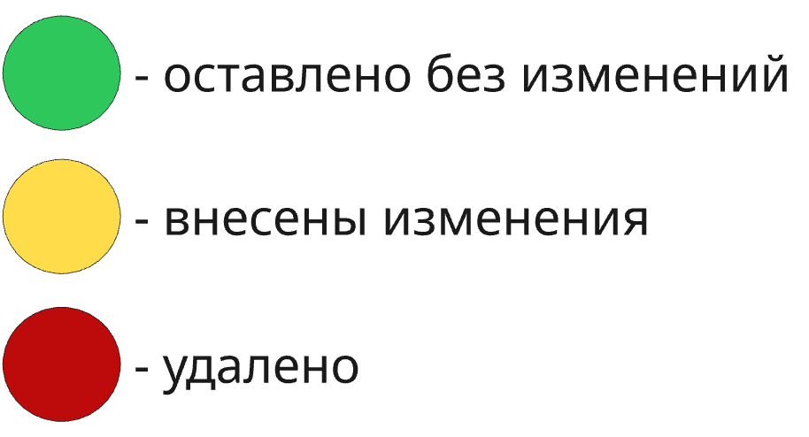
Сравнение план-схем
Вставить обе план схемы

Slide 28
Данная план-схема процесса позволяет
Упразднить подачу заявления в бумажном варианте.
Минимизировать ошибки при подаче заявления (с 10 до 2 в год).
Уменьшить количество инстанций с 4 до 3.
Установить временной лимит на выполнение задачи с неопределенного времени до 3 рабочих дней.
Подать заявление в любое удобное для студента время через личный кабинет студента.
Повысить удовлетворенность потребителей (студентов) сроками обработки заявлений.

Slide 29
Временные затраты
По статистике 1 % студентов меняет фамилию меняет фамилию за год.
В КФУ на 2025 год учатся 37 552 студентов.
Следовательно за год ФИО сменит 376 студентов.
Время на оформление приказа
Подготовка документа: 5 минут.
Ожидание подписи руководителя отдела кадров: 5 минут.
Транспортировка
До отдела кадров: 2 минуты
Время на работу с архивом
Внесение изменений: 10 минут.
Итого: 17 минут.

Slide 30
Временные затраты
По статистике 1 % студентов меняет фамилию меняет фамилию за год.
В КФУ на 2025 год учатся 37 552 студентов.
Следовательно за год ФИО сменит 376 студентов.
Время на оформление приказа
Подготовка документа: 5 минут.
Ожидание подписи руководителя отдела кадров: 5 минут.
Транспортировка
До отдела кадров: 2 минуты
Время на работу с архивом
Внесение изменений: 10 минут.
Итого: 17 минут.
Временная выгода:
291 мин
17 мин
(ускорение процесса на 96 %)

Slide 31
C – (control) контроль
Контроль процесса разработки.
Контроль процесса внедрения.
Контроль перехода сотрудников на новую систему (гемба в деканате и в отделе кадров через месяц после внедрения).

Slide 32
Анализ работы отдела кадров для студентов
Выполнил студент 4 курса
группы 14.1-120
Сафин К.Д.

